Slide 1
ALICE – експеримент с тежки йони
БЪЛГАРСКА УЧИТЕЛСКА ПРОГРАМА, CERN
Петър Христов
05/10/2016

Slide 2


ALICE
Детектор
Съвременни методи за анализ

Slide 3
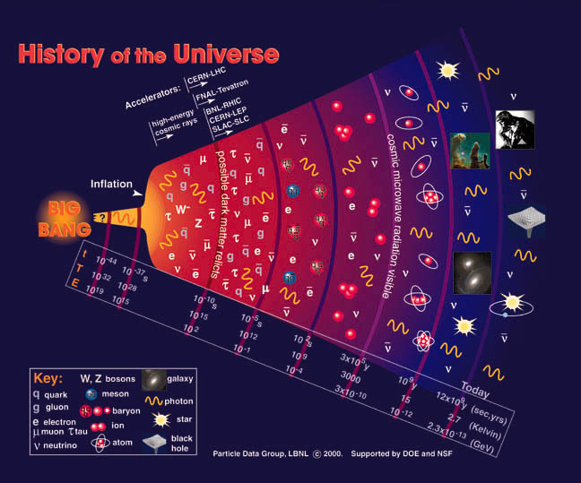
Кварки → адрони ~10⁻⁶ s след Големия Взрив
Вселената е непрозрачна, преки наблюдения не са възможни.
=> изследвания на ускорители?

Slide 4

Изисквания към детектора ALICE
Измерване импулсите на заредени частици в широк диапазон
Идентификация на заредени частици
Измерване енергията на фотони
Регистрация на мюони и измерване на техния импулс
Регистрация на разпадите на странни, очаровани и прелестни частици
Възстановяване положението на всеки сблъсък
Измерване на прицелния параметър на сблъсъците

Slide 5
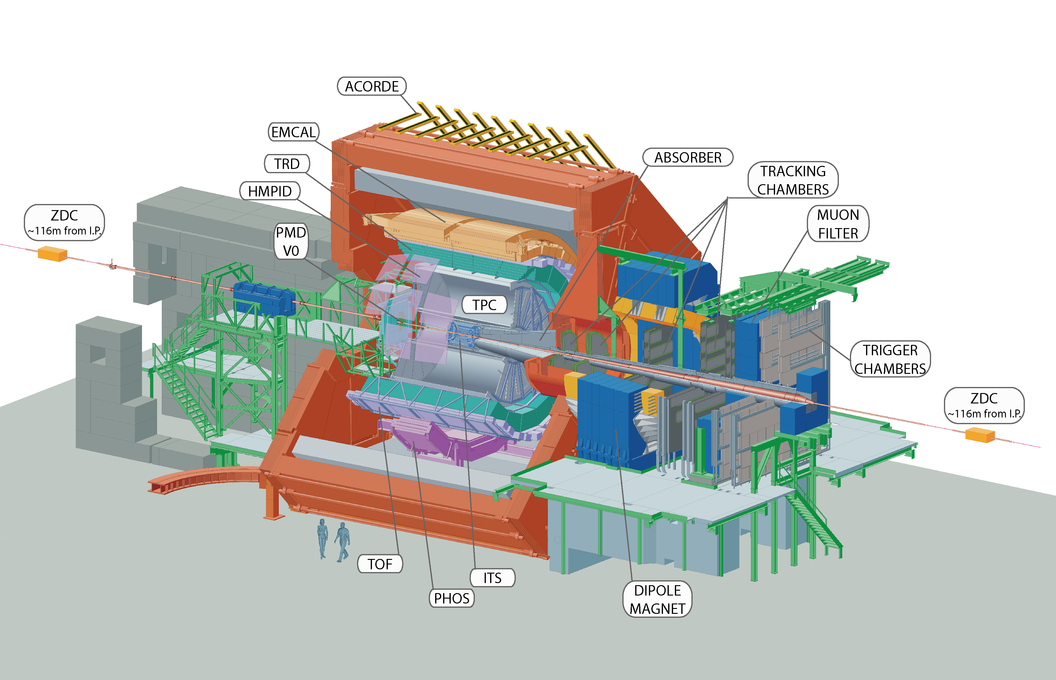
Детектор ALICE
Размери: 16 x 26 m
Тегло: 10,000 t
Notes:
5

Slide 6
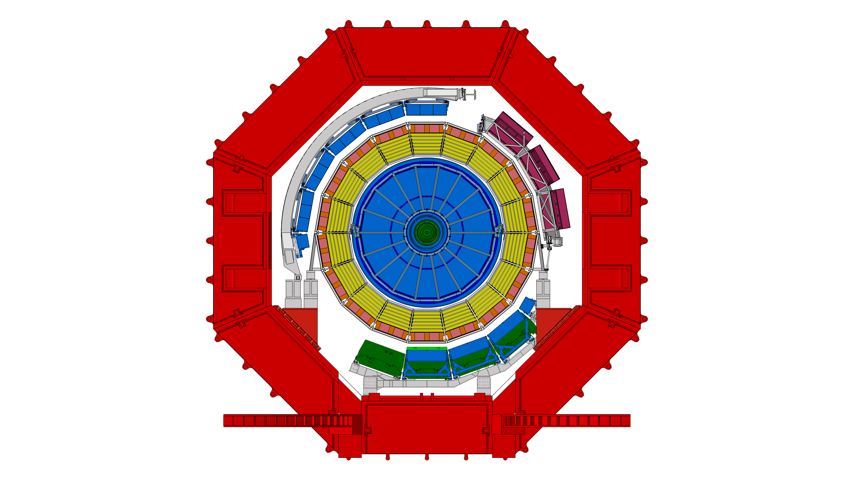
Височина: 16 m
Тегло: 10,000 t

Slide 7
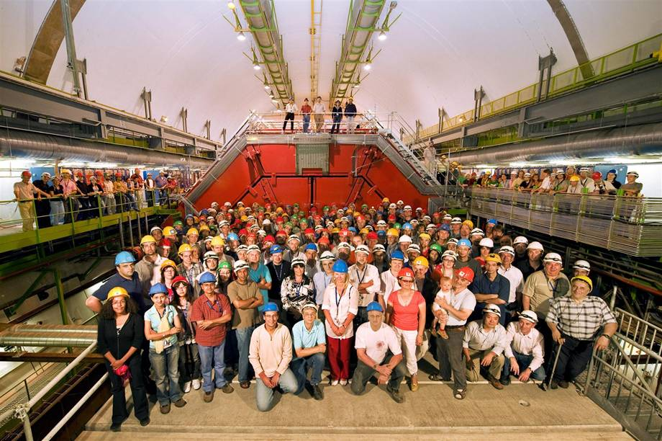
Notes:
7

Slide 8
“План” за PbPb данни
Около 16,000 частици минават през детектора при всеки PbPb сблъсък; броят частици достига 90 на cm² в близост до точката на взаимодействие!
Всяка частица се измерва индивидуално: траектория, идентификация, 4-импулс;
Определяне точката на взаимодействие с точност няколко m;
Идентификация на интересни редки събития в рамките на 100 s;
Запис на данни 1.2 Gb/s (2 CD/s) и 1 Pb/y ( 4 Km висок куп CD );
Достъп до данните за ~1,000 физици в ~80 института от ~28 страни.
Notes:
8

Slide 9
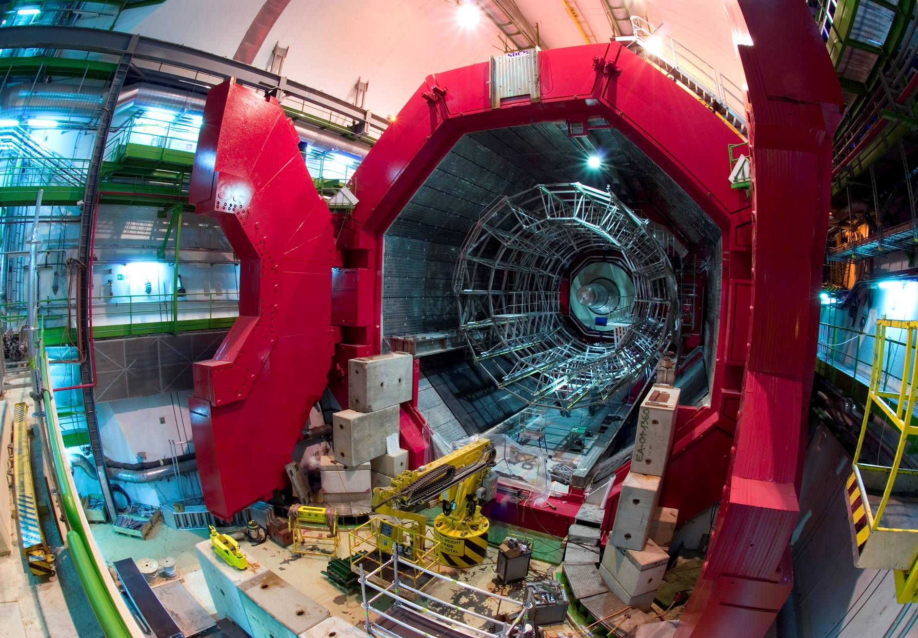
L3 магнит (до 0.5 T)
9
Notes:
9

Slide 10
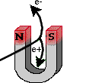
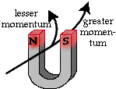
Магнитно поле
Определяне на заряда
Малък импулс
Голям импулс
Измерване на импулса

Slide 11
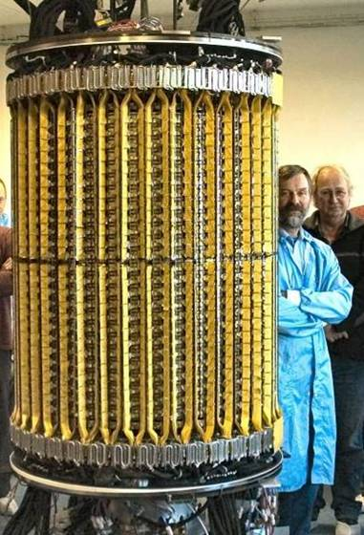
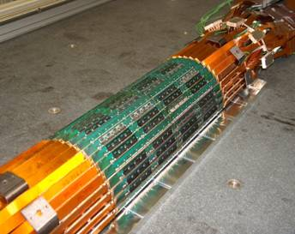
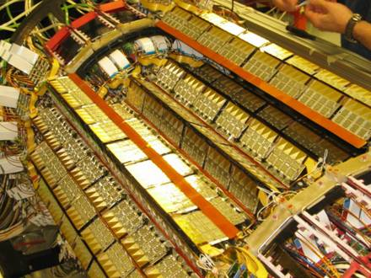
Вътрешен силициев тракер
Вътрешен тракер
~ 10 m² Si , 6 слоя: пикселен,
дрейфов, двустранен лентов
Пикселен
SPD
Pixels
Дрейфов
SDD
Лентов
SSD
Notes:
11

Slide 12
Вътрешен тракер: принцип на работа
ITS: 6 слоя Si диоди в затворено състояние, формират 2D структура
При преминаване на заредена частица обеднената зона се йонизира и зарядите създават токов импулс
Подобна технология има в съвремененните цифрови фотоапарати
-HV
Si-p
Si-n
300 mm
-
+
-
+
-
+

Slide 13
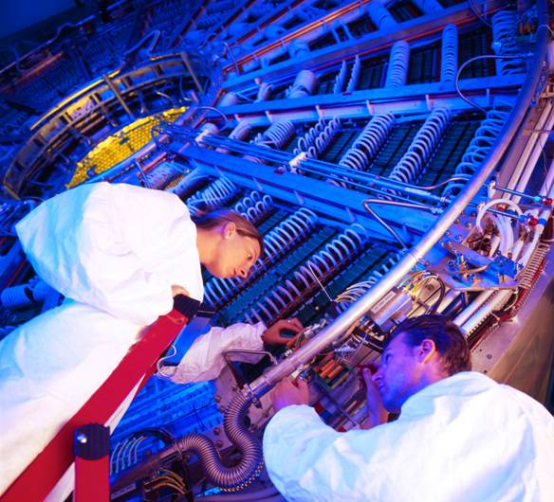
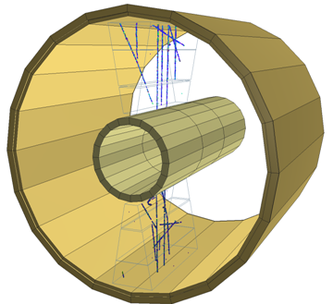
Тест на TPC електрониката
Космически тест 12/2007
Notes:
13

Slide 14
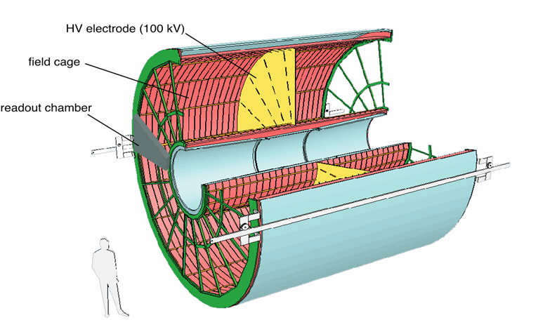
TPC ALICE
Газов обем
88 m³
Дрейфов газ
90% Ne - 10%CO₂
E
E
CO₂ изолация
E
E
Дрейфов обем
88s
E
400 V / cm
1.6
P
b
P
5.6 m
NE / CO₂
88s
510 cm
E
Централен електрод
Регистриращи камери
18 трапецовидни сектора
всеки покрива 20 градуса
Регистриращи камери
5 m
Notes:
14

Slide 15
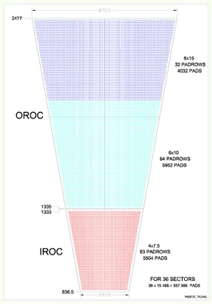
TPC: принцип на работа
1 камера
E
-HV
E
-
-
-
-
-
-
q,f
-
-
-
-
-
-
-
-
-
Време на дрейф

Slide 16
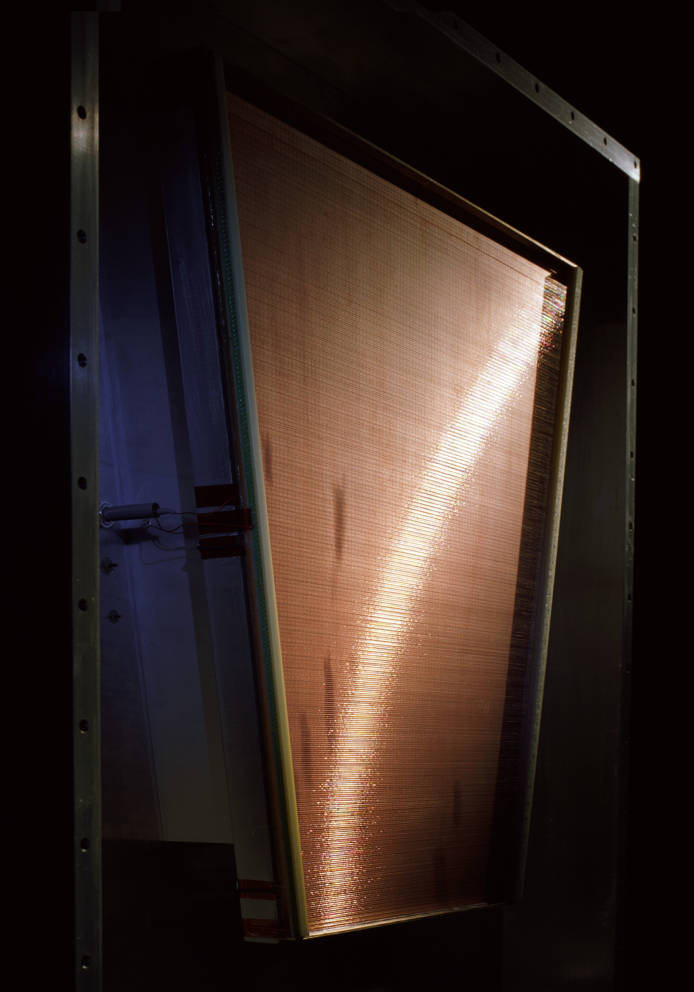
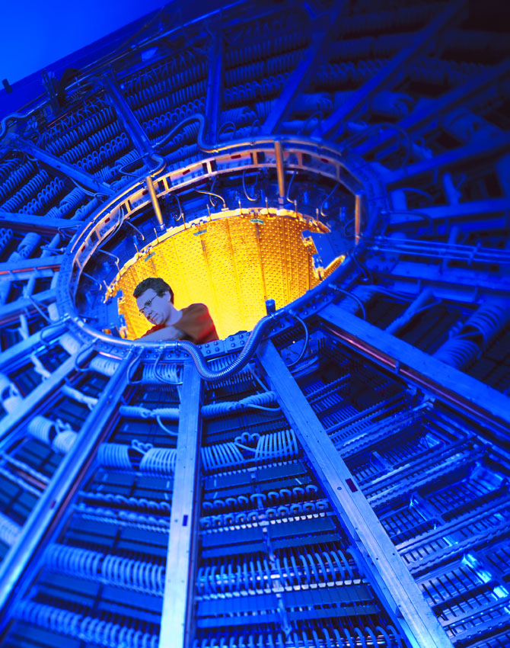

Slide 17
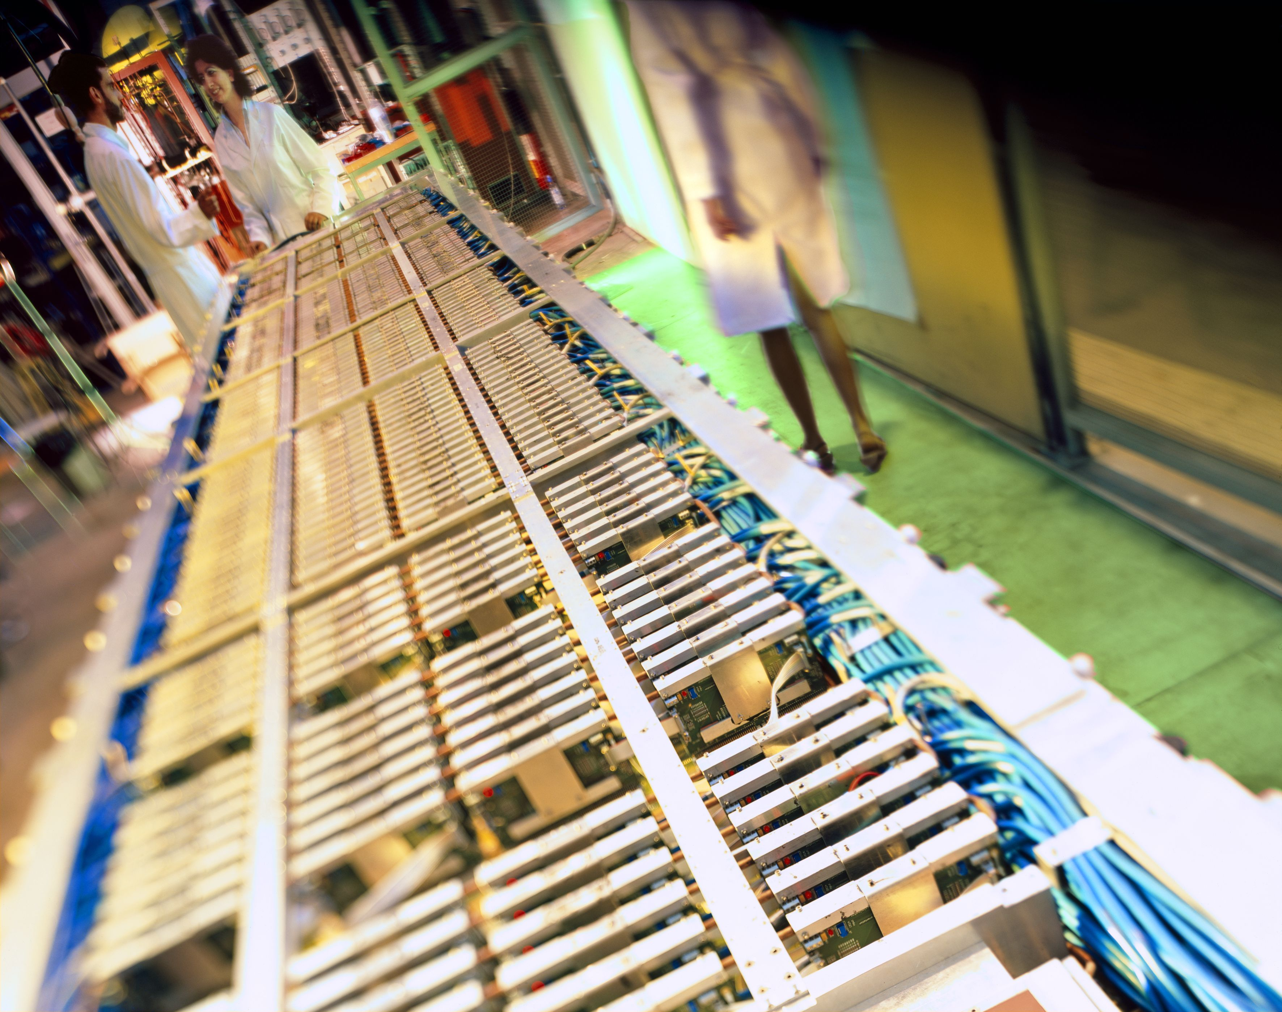
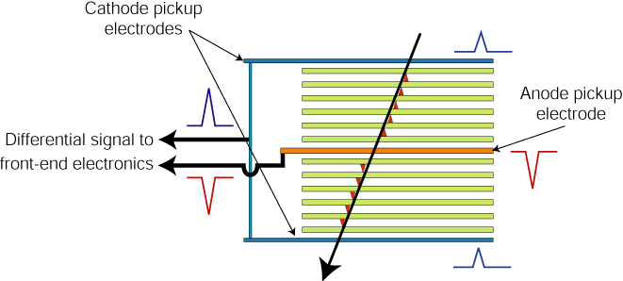
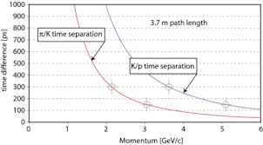
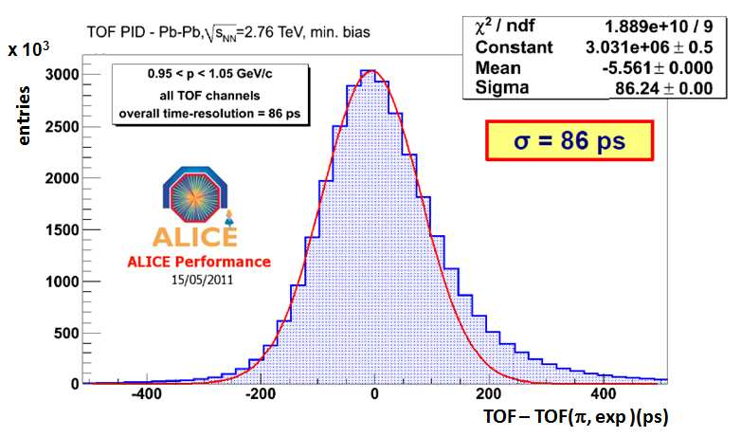
Детектор по време на прелитане (TOF)
Камери с резистивни плоскости
Измерва времето на прелитане от точката на сблъсък до детектора: ~4 m = 13 ns (скорост = c)

Slide 18
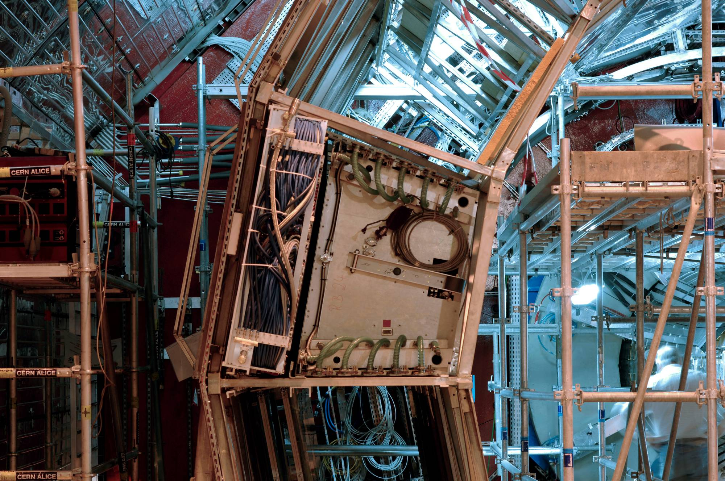
TOF супермодул
TRD супермодул
18
Notes:
18

Slide 19
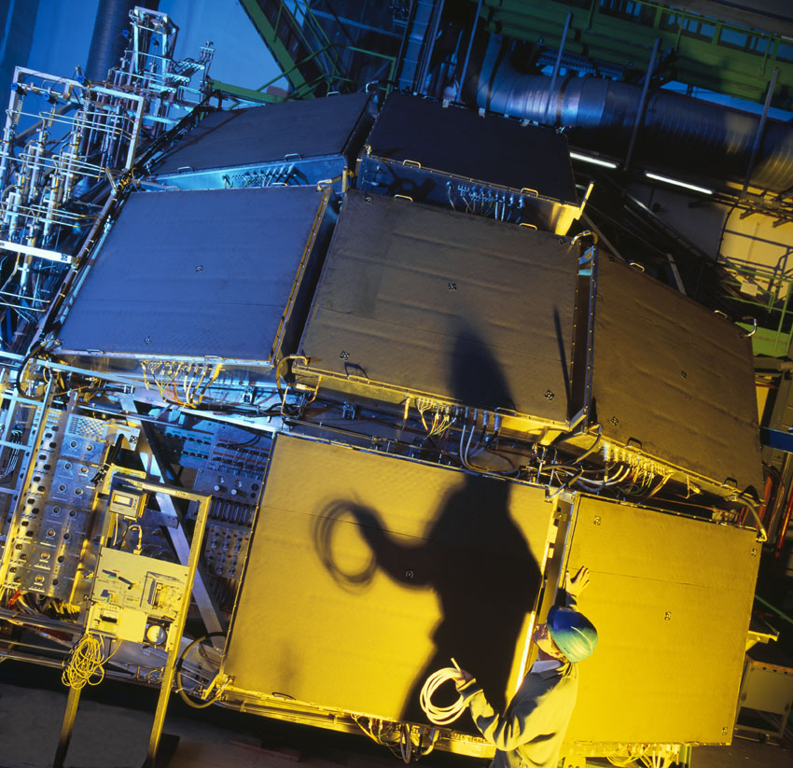

Slide 20
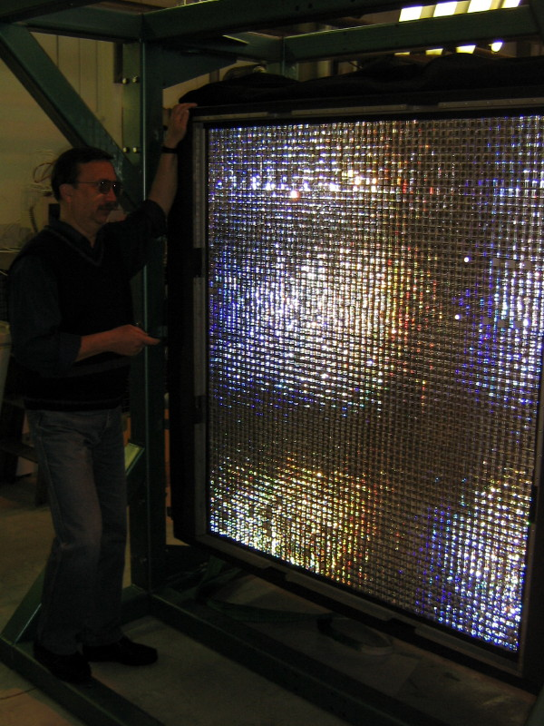
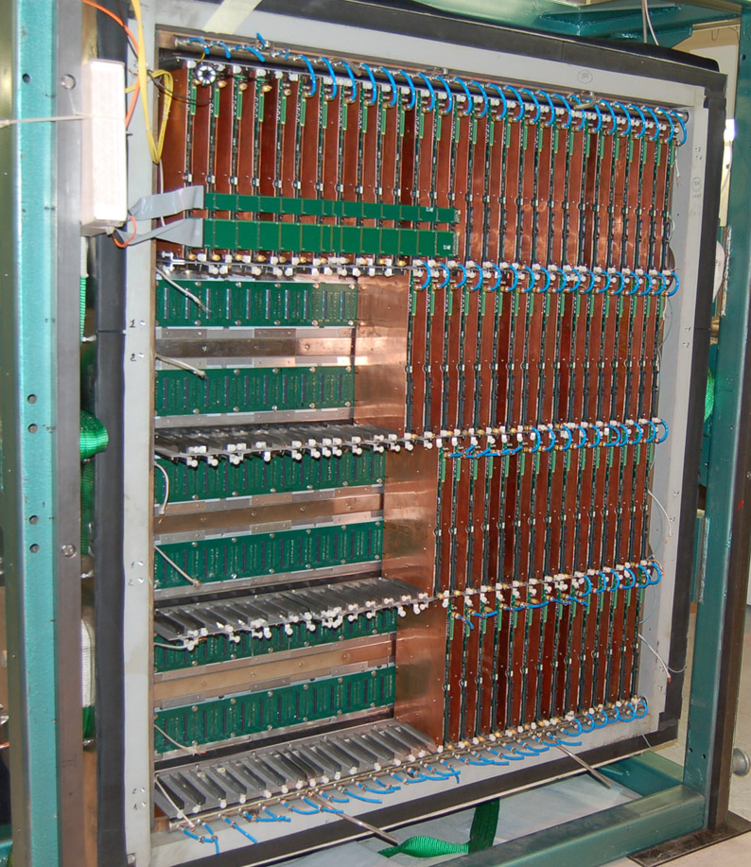
Фотонен спектрометър (PHOS)
PHOton Spectrometer (PHOS)
20
Първи супермодул
Notes:
20

Slide 21
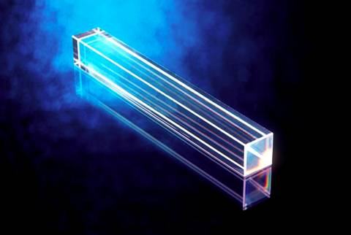
Фотонен спектрометър
Плътен като олово и прозрачен като кристал
Фотоните предизвикват каскади от електрони и позитрони
Електроните възбуждат атомите на кристала
Възбудените атоми излъчват в ултравиолетовия спектър
Ултравиолетовото излъчване се регистрира от едната страна на кристала от фотодиод
PbW0₄ кристал
Notes:
21

Slide 22
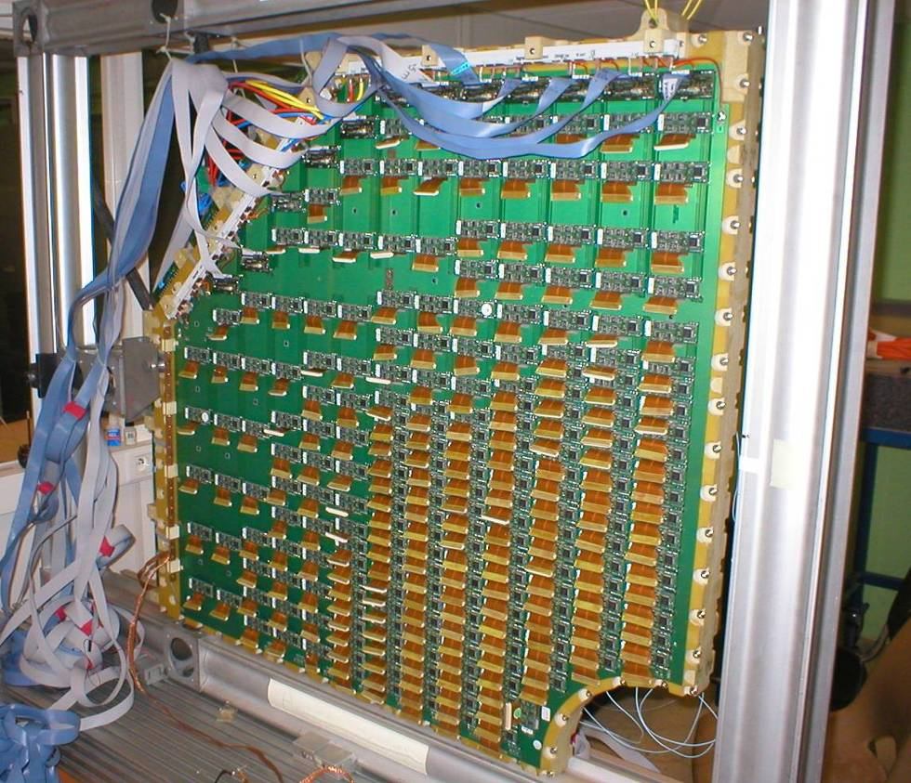
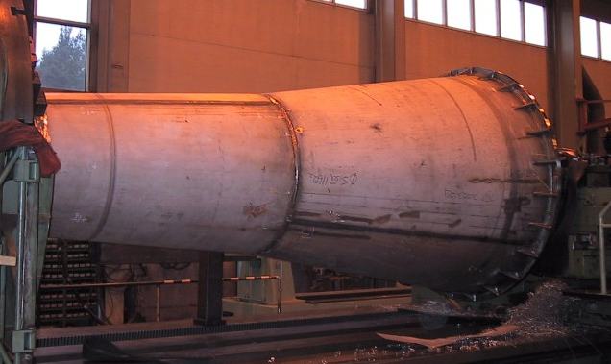
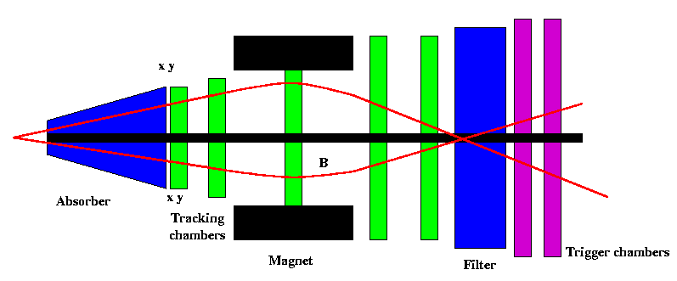
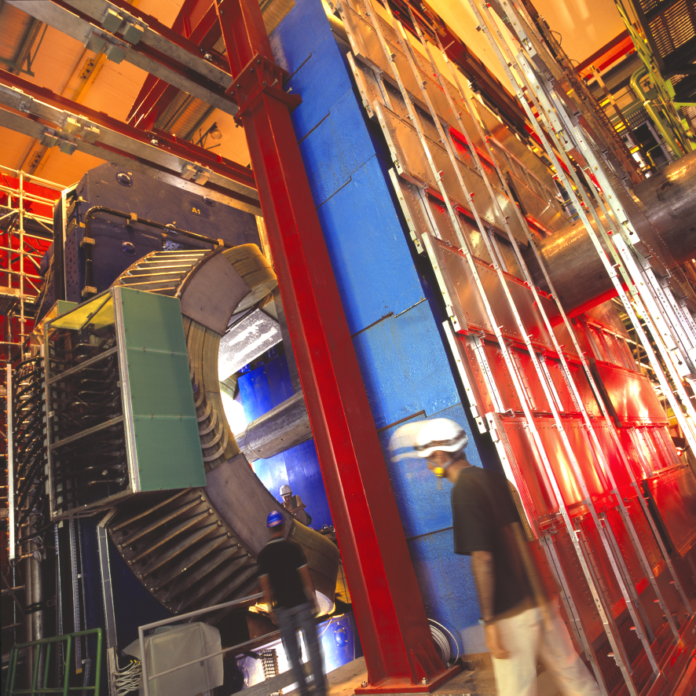
(Дву)мюонен спектрометър
Разделителна способност: 70 MeV @ J/Ψ , 100 MeV @ Υ
22
аксептанс: 2.4<  <4
Notes:
22

Slide 23
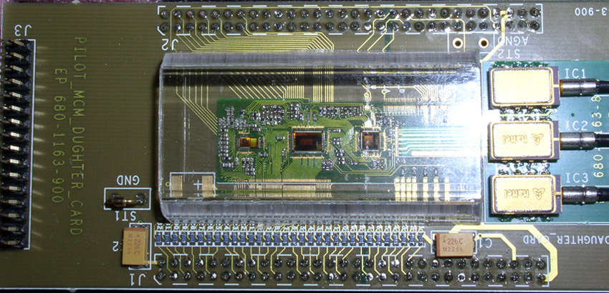
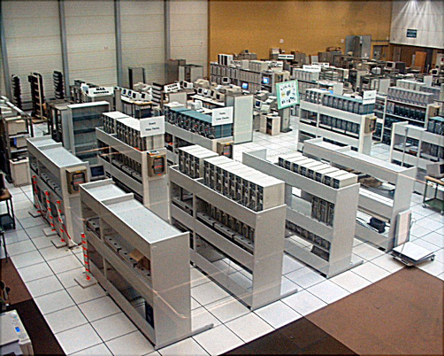
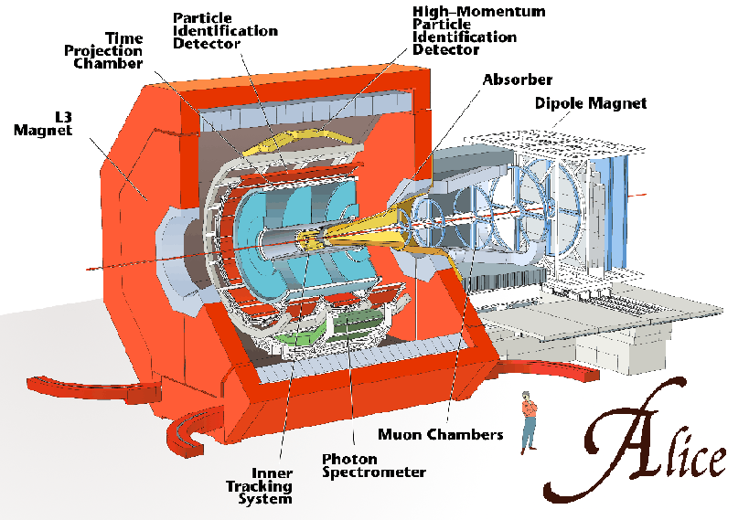
От волт към байт
Сигналът от всяка клетка (~16 милиона) се обработва от високо интегрирана електроника;
Електрическият сигнал се оцифрова, за да се обработи след това от компютър;
Информацията се предава по оптически кабели.
Notes:
23

Slide 24
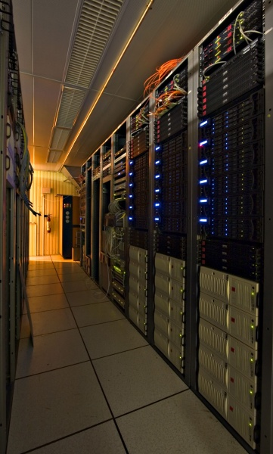
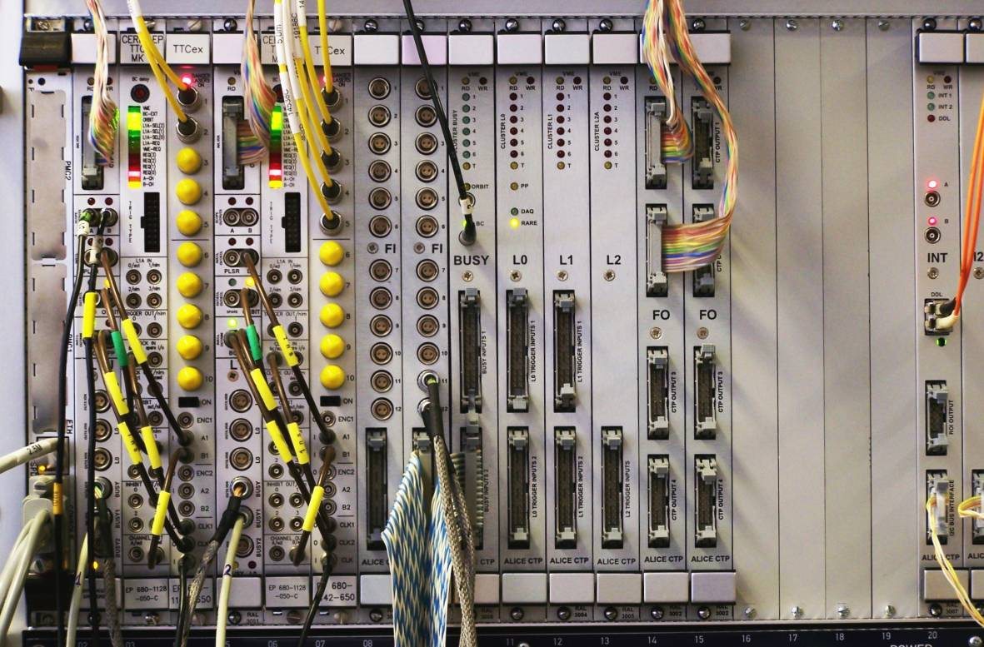
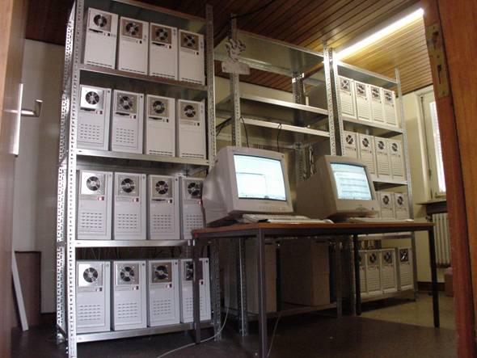
LTU
HMPID
LTU
MUON
CTP
Тригер
Система за събиране на данни
24
Тригер от високо ниво
Notes:
24

Slide 25
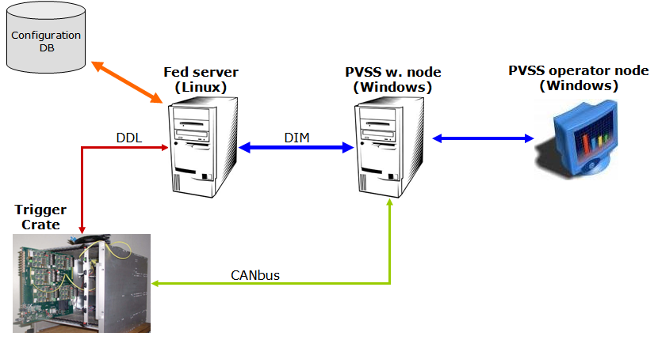
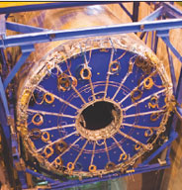
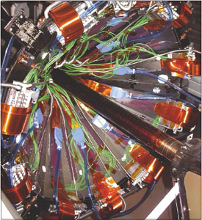
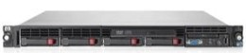
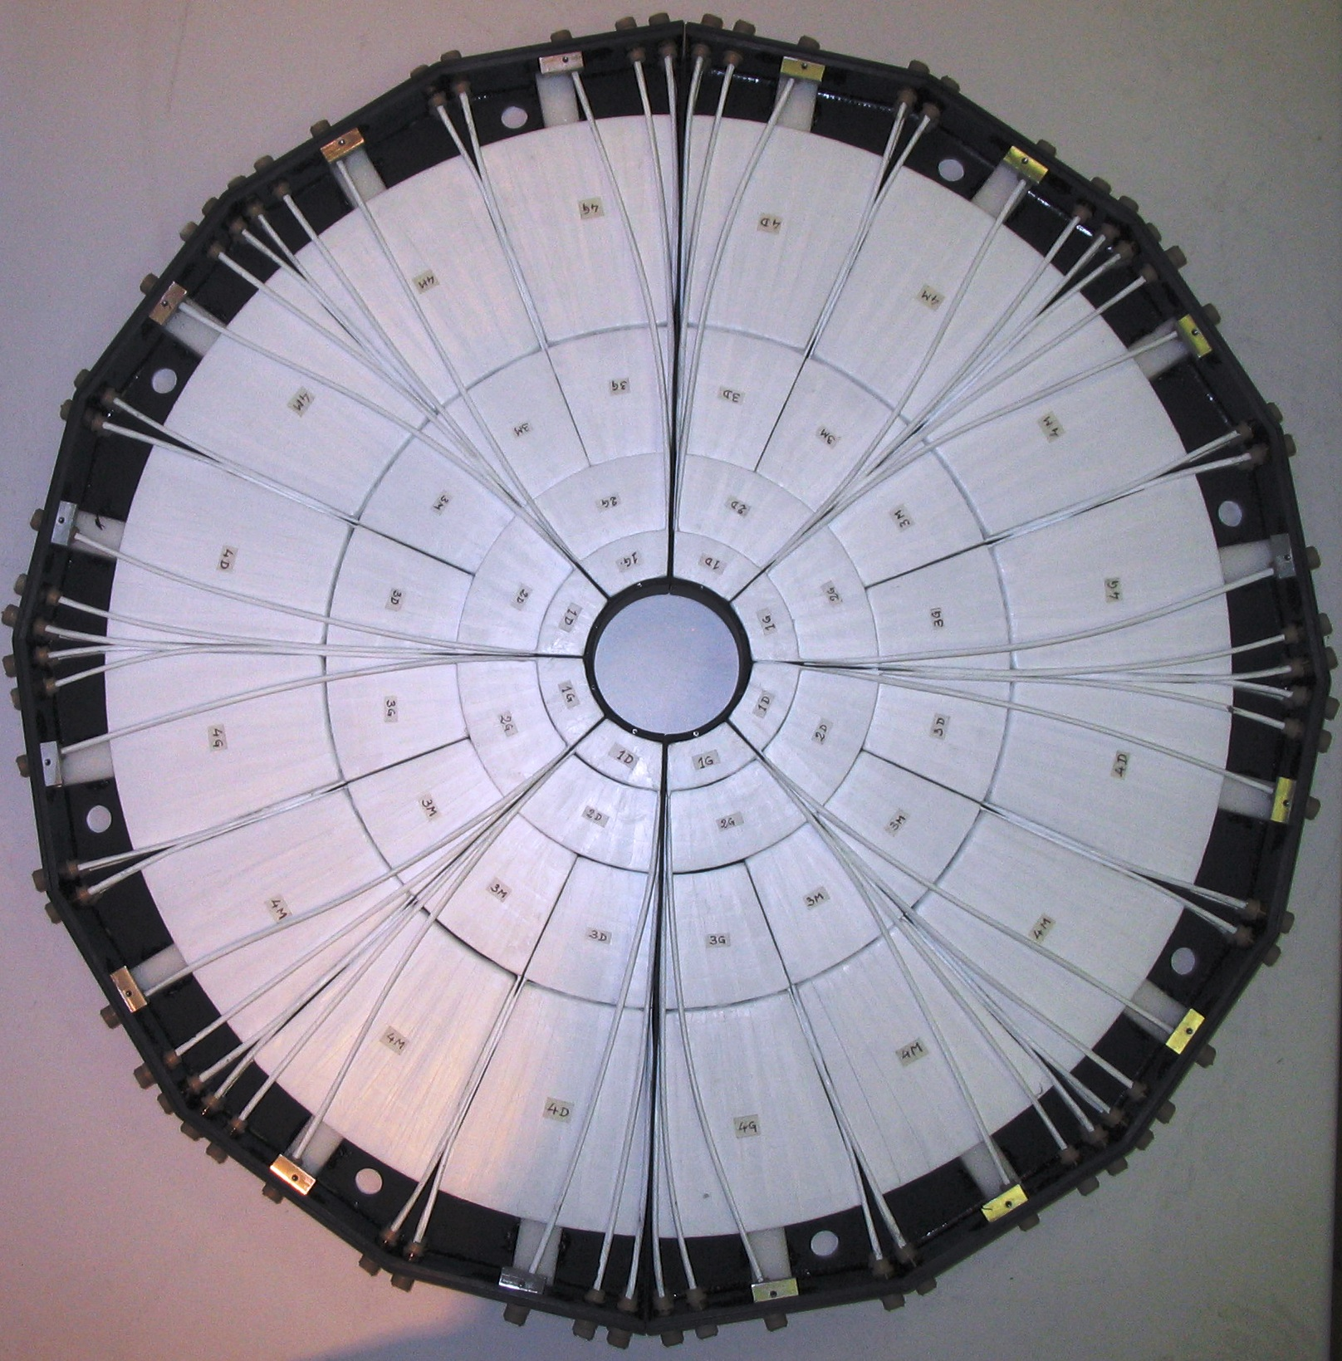



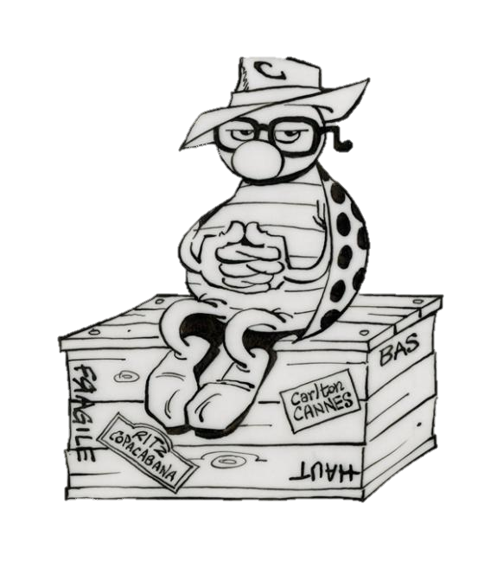
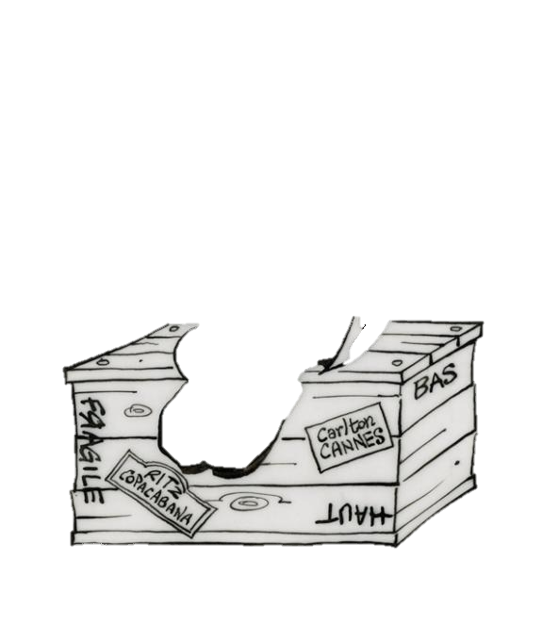
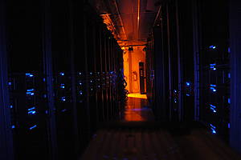
Поток от данни
оптически
кабели
Тригер
миграция
GRID
дисков буфер
Детектор V0
Детектори
Части от събития
композиране на
пълни събития
оптически
кабели
Реконструкция
Моделиране
Анализ
Бърза реконструкция
Компресиране
Тригер от високо ниво

Slide 26
Архитектура на GRID
“Координация на множество от разпределени ресурси”
Приложение
Компютърен Център
Система
“Разпределяне на ресурси”: Предоставяне на достъп,
контрол на използването
Ресурс
“Комуникация и безопасност”
Мрежа
“Локален контрол”: Локален достъп и контрол над ресурсите
Компютърен
център

Slide 27
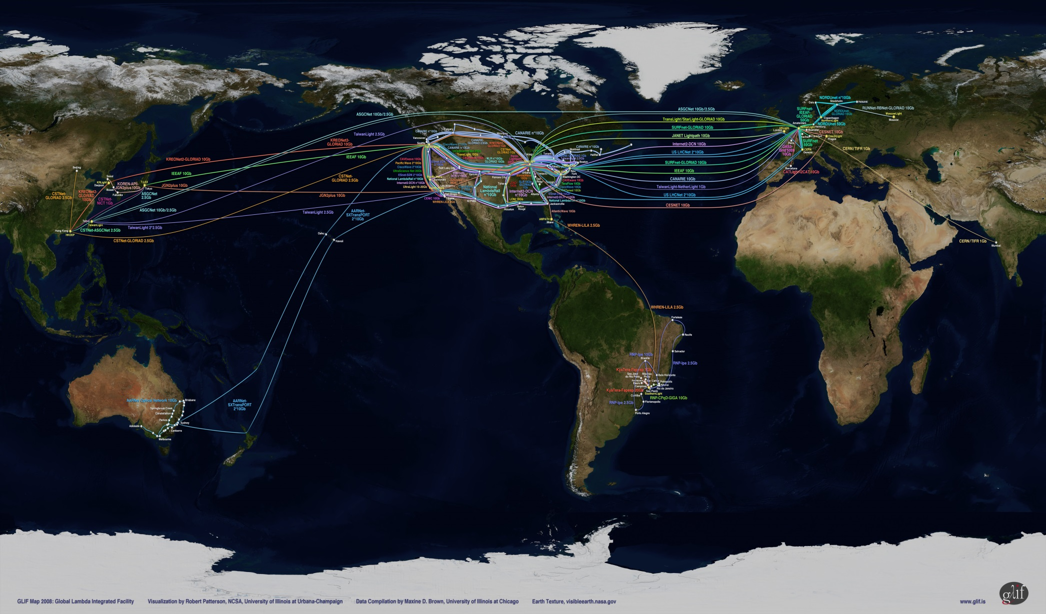
Мрежова инфраструктура

Slide 28
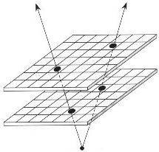
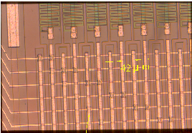
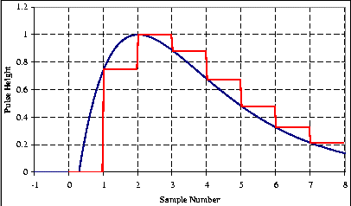
Обработка на данни
Частица
y
Детектиращ елемент
x
Оцифроване/
Реконструкция --->
Спирала
(R, d₀, z₀)
Търсене на следи +
Оценка на параметрите --->
Сработили
канали
(x₁,y₁,z_{1,} t₁)
(x₂,y₂,z_{2,} t₂)
...
Магнитно поле B:
Event 1
p_{x}
p = p_{y}
p_{z}
Event 2
Следа 1
Съхраняване на информацията
За всяко събитие и следа
<-------
Аналогов
сигнал
Следа 2
Импулс на частицата

Slide 29
Обработка на данни
Реконструкция
  Заредени частици: обединяване на сработилите канали в следи
    За всяка следа: импулс и идентификация
  Неутрални частици: енергия в калориметрите
Моделиране: характеристики на детектора
Анализ
  Получаване на физическа информация
GRID:
  Разпределни изчисления: Т0, Т1, Т2,…

Slide 30
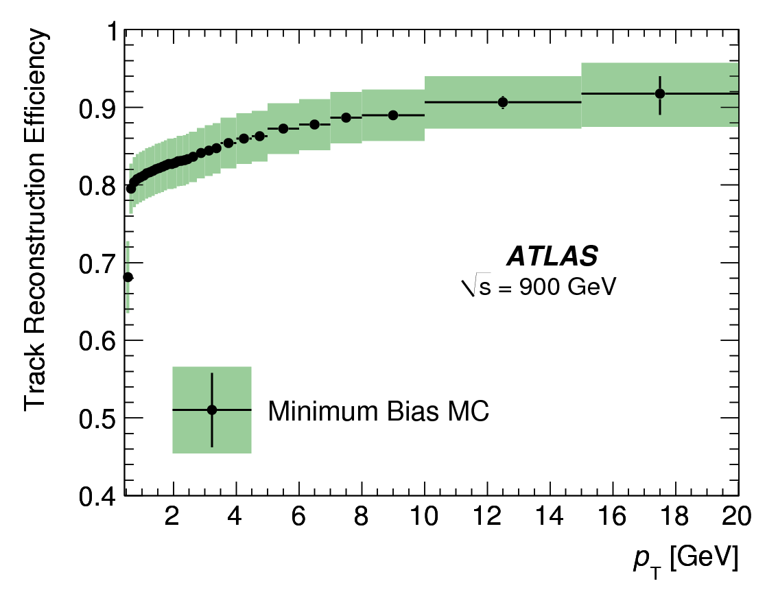
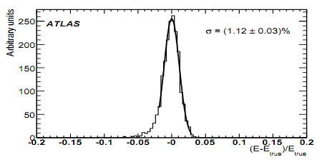
Характеристики на реконструцията
Ефективност = (Брой реконструирани частици) / (Брой на всички частици)
Разделителна способност = (Измерена стойност – Истинска стойност)/ Истинска стойност
  Точност на реконстукцията
Процент фалшиви = (Брой каони реконструирани като пиони) / (Брой каони)
  Колко често един реконструиран обект изглежда като друг обект
Важно за физическия анализ
Висока ефективност и разделителна способност, нисък процент фалшиви
Добра оценка на ефективността, разделителната способност и процента фалшиви

Slide 31
Какво е “пълен анализ”?
Съвкупност от изследвания, които заедно дават съгласувано и цялостно описание на определено множество от данни
  Покрива всички аспекти, нужни за разбиране и характеристика на данните
  Достатъчна документация
  Независима проверка

Slide 32
Практически съвети
Планиране (“Седем пъти мери, един път режи”)
  Планирай внимателно стратегията на анализ
  Идентифицирай факторите, определящи чувствителността
  Какви графики, илюстрации и таблици трябват?
  Какви данни са нужни?
  Какви тригери се използват?
  Какви моделирани данни са нужни?
Доверявай, но проверявай
  Запитай се “Има ли този резултат смисъл?”
  Къде може да се намери допълнителна информация?
Ден работа спестява 5 мин. мислене (или обратното)
  Внимателно подгответе детайлите
  Ако има проблем, опитайте се да го разберете

Slide 33
Основи на анализа
Обща информация за всички анализи
  Оценка на пълната ефективност за сигнала след всички критерии за отбор
  Оценка на очаквания брой фонови събития след всички критерии за отбор
  Оценка на статистическите и систематични грешки
Основни типове анализ
  Преброяване на събития (вероятности на процеси и разпади)
  Измерване на характеристики (маса, време на живот, импулсни спектри)
  Търсене на нещо ново (забранени разпади, нова физика)
Трябват ни данни и моделиране

Slide 34
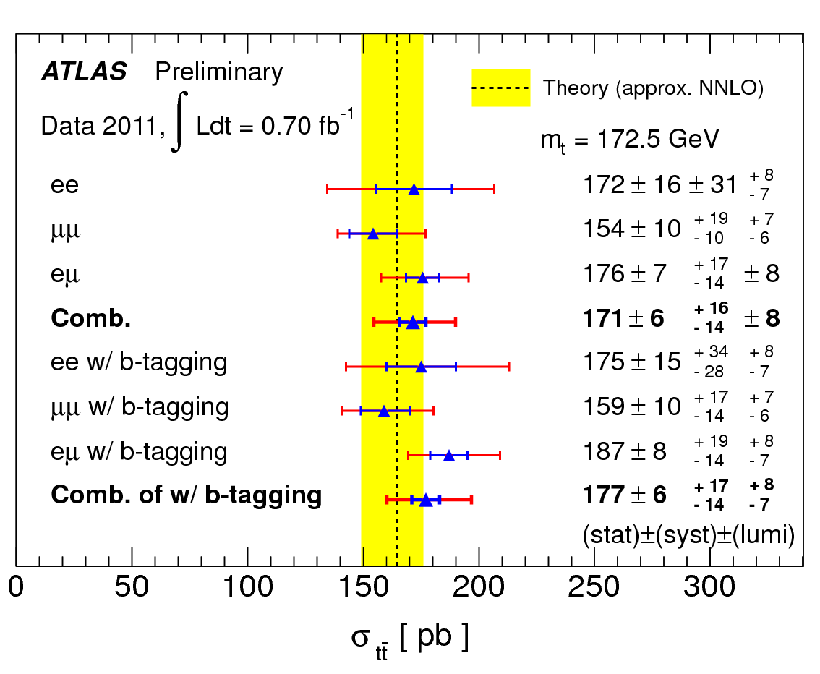
Етапи на физически анализ
~TB
Използваме резултатите на реконструкцията
Избираме събития на базата на реконструираните характеристики
  Често изчисляваме нови величини, например масата на комбинация от частици
  Селекцията на събития цели да подобри например отношението сигнал/фон
Оценки
  Ефективност на селекцията
  Количество фонови събития след селекцията
  Може да използваме симулация и данни за оценка на грешките
Окончателната фигура показва
  Сравнение с теорията
  Корекция за ефективност и фон
  Статистически и систематически грешки
~kB

Slide 35
Подобряване на селекцията
Избор на оценка за качеството на селекцията
За измервания
  Селекцията минимизира очакваната грешка
За търсене на нещо ново най-често се използват
  Максимална значимост S²/(S+B)
  Минимална горна граница на оценката
  Минимално количество данни за откритие, L_{5σ}

Slide 36
Пример за моделиране
Моделиране на физически
процес
Моделиране на детектора
-Моделиране на преминаването на електрони през детектора:
Отклоняване на траекторията в магнитно поле;
Йонизация на чувствителните елементи;
Взаимодействие с веществото на детектора;
Електромагнитни лавини.
Моделиране на електрониката
-Отклик на чувствителните елементи в резултат на йонизацията.
-Моделиране на ЕМ импулс и електронните елементи.
-Резултатът е подобен на истинските данни + МС истина.
-Резултатът е енергия и импулс на родените частици, в случая на електрон-позитронната двойка от разпада на Z.
q
e⁺
Z⁰
q
e⁻
particle
detector
element
Моделирането изисква големи изчислителни ресурси.

Slide 37
Geant4 накратко
Устойчиво ядро с възможност за разширение
  Геометрически пакет, E/B полета, стек за частици
Богат избор от физически модели (обикновено 2 алтернативи)
  e-/e+/gamma 10s eV до TeV
  Адро-ядрени взаимодействия до 1 TeV
  Неутронни взаимодеиствия от термализация до 1 TeV
  Йон-йонни взаимодействия от 100s MeV/n до 10 GeV/n
  Оптически свойства, слаби разпади и радиоактивност
I/O, визуализация, скриптове
Основен инструмент
  Над 2000 цитирания за описанието на G4 NIMA (2003)
Повече от 90 автори
  Използване: HEP (75%), биология/медицина (15-20%), космически изследвания (5-10%).
Отворен код, разпространяван през Уеб. G4 лицензия 2006.

Slide 38

Експерименти

Slide 39

Космически изследвания

Slide 40
Съвети(не само за Geant4)
“ДА”
Използвайте ръководството
Консултирайте се с форума
Започнете от пример
Винаги отчитайте нужните физически процеси и ограниченията върху физическите величини
Изключете физически процеси и събития, които не ви трябват: вие сте експерт
“НЕ”
Не използайте лекции вместо ръководството
Geant4 е сложен продукт и няколко слайда не стигат
Не чакайте да сте C++ експерт, за да започнете
Не е нужно да четете цялото ръководство, за да започнете
Не резглеждайте Geant4 като универсална черна кутия
Не позволявайте на детайлите да ви забавят
Използвайте примерите на Geant4 за начинаещи
http://geant4.fnal.gov/index_web/novice_examples_explained.shtml

Slide 41


Моделирано събитие с бозон на Хигс в CMS
Така изглежда “типично” Хигс събитие (и още ~25 “неинтересни” събития)
Само в малка част от протонните сблъсъци O(10⁻¹¹) се раждат Хигс бозони

Slide 42
ROOT: система за анализ на данни
Съхранение на данни. Сериализация/десериализация на C++ обекти в ефективни структури от данни, оптимизирани за бързо четене.
Достъп до данни. Самоописателни структури от данни (ROOT файлове) с възможност да бъдат организирани във вериги.
Обработка на данни. Хистограми, апроксимация на функции, минимизация, мат. функции, статистика.
Визуализация на резултати. Добре развита графична (GUI) подсистема.
Интерактивна разработка на приложения. С++ интерпретатор, бързо и лесно създаване на прототипи (С++ макроси) и тяхното компилиране.
Геометрически пакет, псевдослучайни числа и др.

Slide 43


Класификация на събития
Разделяне на Сигнал и Фон
  Как да сложим разделителна граница за избор на S ?
  Можем да използваме за разделяне променливите x₁, x₂, …
Правоъгълно отрязване?
Права линия?
Крива линия?
x₂
S
x₂
S
x₂
S
B
B
B
x₁
x₁
x₁
Кой модел/клас? Предимства и недостатъци ?
След като изберем модел, как да го оптимизираме ?
Методи с малка дисперсия и голямо отместване
Методи с голяма дисперсия и малко
отместване
Notes:
%

Slide 44


TMVA: Многомерни методи за анализ в ROOT
Примери за класификация и регресия
  Оптимизация на правоъгълно отрязване
  Проективни и многомерни оценки по метода на правдоподобието
  Алгоритъм за k-близки съседи
  Дискриминанти на Фишер и Н-матицата
  Функционални дискриминанти
  Невронни мрежи
  Подсилени дървета за решения
  RuleFit
  Машина за опорни вектори
Методи за предварителна обработка на данните:
  Декорелация, Разложение по принципни компоненти
Комбинирани методи:
  Подсилване, Категоризация
TMVA: http://tmva.sourceforge.net/

Slide 45
Предварителна обработка на данните: декорелация
Обща за всички методи в TMVA
Отсраняване на линейна корелация чрез ротация на данните
  Алгоритъм на Холецки: намира квадратния корен C′ на ковариационната матрица C, i.e., C = C′C′
  Преобразува данните (x) в декорелиран вектор (x′): x′ = C ′⁻¹x
Анализ на принципните компоненти (PCA)
  Линейно преобразование, което максимизира дисперсията
PC на променлива k
Средна стойност
Собствен вектор
  Матрицата на собствените вектори V удовлетворява уравненията: и така PCA елиминира корелациите

Slide 46



Резултати на декорелацията
original
SQRT derorr.
PCA derorr.
Декорелацията е пълна, ако
  Корелациите са линейни
  Разпределението на данните е гаусово
  Като цяло тези условия не винаги са изпълнени

Slide 47
Линеен дискриминантен анализ на Фишер (LDA)
Добре известен, прост и елегантен метод за класификация
LDA определя ос в хиперпространството на данните. Проекцията на събитията върху тази ос максимално разделя сигнала и фона, при това събитията от един и същи тип остават близки
Проста функция за класификация:
“Отместване”
“Коефициенти на Фишер”
Коефициентите на Фишер се изчисляват на основата на ковариационните матрици за сигнала и фона
Методът изисква различни средни значения за сигнала и фона
Оптимална класификация за линейно корелирани данни с гаусово рапределение

Slide 48


Нелинеен анализ: невронни мрежи
Нелинейна класификация, базирана на тегла и активационна функция за всеки възел
1 input layer
k hidden layers
1 ouput layer
1
1
. . .
1
2 output classes (signal and background)
. . .
. . .
. . .
N_{var} discriminating input variables
i
j
M_{k}
Feed-forward Multilayer Perceptron
. . .
. . .
N
M₁
(“Activation” function)
Аналитична формула за промяна на теглата по метода на обратното разпространяване
with:
Три варианта в TMVA (всички са многослойни перцептрони MLP)
TMlpANN: Интерфейс към MLP в ROOT
MLP: Собствен TMVA MLP за подобряване на скоростта и гъвкавостта
CFMlpANN: Алгоритъм на ALEPH за търсене на Хигс

Slide 49




Дървета на решения
Последователно разделяне на данните във всеки възел, крайните възли (листа) класифицират събитието като сигнал или фон
Отглеждане дърво на решения
Започваме от основния възел
Разделяме тренировъчното множество на две по отношение на значение на най-подходящата променлива
Критерий: max “Gini-index”= purity × (1– purity)
Разделяме до min. брой събития или max. purity
Дърво на решенията след окастряне
Дърво на решенията преди окастряне
Листата се класифицират по мнозинството събития или използвайки тегла
Окастряне отдолу нагоре на дърво
Защо само двоично разделяне във възлите ?
Възлите с малка статистическа значимост се сливат с по-горните
Прекалено бърза фрагментация на данните

Slide 50
Подсилени дървета на решения (BDT)
Дърветата на решения са популярни (основно извън HEP)
Предимства:
  Не зависят от монотонни преобразования на данните и от екстремални значения
  Променливи със слаб потенциал за класификация се игнорират
Недостатъци:
  Нестабилност: малки изменения в тренировъчната извадка водят до големи промени в структурата на дървото
  Чувствителни към прекалено обучение (→ нужно е окастряне)
Подсилени дървета на решения: “гора” от дървета гласува мажоритарно, като събитията във всяко дърво и самите дървета имат свои тегла
“AdaBoost”: неправилно класифицираните събития имат по-голямо тегло в следващите дървета
“Bagging”: случайни тегла на събитията, случайни извадки от тренировъчните данни
Всяко отделно дърво е лош класификатор, но сумата им работи добре → подобрена стабилност!

Slide 51

Характеристики на различните методи
Отсяване на фон като функция на ефективността
Вероятност да класифицирме фона като фон
Вероятност да класифицираме сигнала като сигнал

